Slide 1
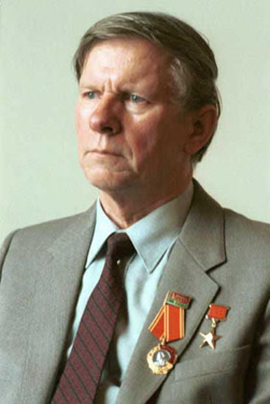
Василь Владимирович Быков
1924 – 2003
«Истина заключается в том, что, не смотря на тяжелейшие испытания, мы победили…»
К 100 – летию со дня рождения
Василя Владимировича Быкова

Slide 2
Василь (Василий) Владимирович Быков
Родился 19 июня 1924 в деревне Бычки Ушачского района Витебской области в крестьянской семье. С детства увлекался рисованием. Окончил 8 классов школы в д. Кубличи, затем учился на скульптурном отделении Витебского художественного училища (1939—1940) и в школе ФЗО (до мая 1941). В июне 1941 экстерном сдал экзамены за 10 класс.
Родина Василя Быкова.

Slide 3
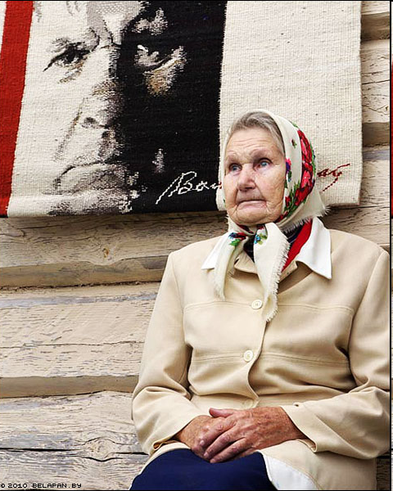
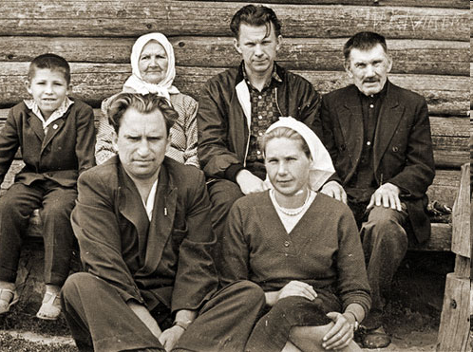
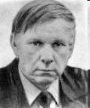
Семья Быковых

Slide 5
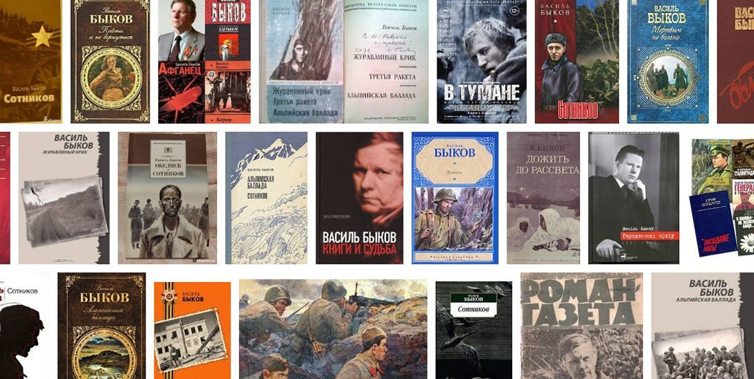

Slide 12
С конца 1997 жил за границей — вначале по приглашению ПЕН- центра Финляндии проживал в окрестностях Хельсинки, затем, получив приглашение ПЕН- центра ФРГ, переехал в Германию, а затем в Чехию. Вернулся на Родину только за месяц до смерти.

